Slide 2
Сравнение объектов
var dictionary = {key : “value”};
dictionary == {key : “value”} // FALSE Эти две переменные не равны!

Slide 3
Сравнение ссылок

Slide 4
Экранирование символов с помощью \
console.log(“Первая строка\nСледующая строка. \”Текст в кавычках \””);

Slide 5
Работа со строками
var message = "Моя замечательная строка!";
alert(message[0]); // Выведет букву M
alert(message.indexOf("замечательная")); //Выведет первый символ входящий в строку что ищем (4)
alert(message.replace("замечательная", "ужасная")); //Заменит строку, выведет Моя ужасная строка!
var array = message.split(" "); //Разобьет строку на массив по символу " " (пробел). Получим массив в котором 3 элемента. Моя. Замечательная. Строка.
var together = array.join("=)"); //Соединит массив в одну строку и вставит между каждым символом символ =).
alert(together); //Моя=)Замечательная=)Строка
alert(message.substr(0, 4)); //Выделение подстроки. Выведет Моя.
alert(message.toUpperCase()); //Все символы будут с большой буквы. МОЯ ЗАМЕЧАТЕЛЬНАЯ СТРОКА.
alert(message.trim()); //Удаляет первый и последний пробел в строке (Если они есть).

Slide 6
Математические операции
Math.pow(2, 3); // Два в степени три. 8
Math.sqrt(9); // Квадратный корень из 9
Math.ceil(1.25); //Округление чисел
Math.round(1.25); //Округление к ближайшему целому
Math.max(3, 5); //Максимум между числами
Math.min(2, -1, 5) // Минимум между числами

Slide 7
CallBack функции
CallBack функция это та функция, которая параметром принимает тоже функцию.
function сделать_Домашнюю_Работу(процесс_выполнения_работы”функция”)
{
процесс_выполнения_работы() //Вызвали функцию внутри функции.
}
Здесь функция сделать_домашнюю_Работу принимает параметром другую функцию, которая и выполняет домашнюю работу.

Slide 8

Итеративные методы
Итеративные методы – это методы, которые выполняются над каждый объектов коллекции (мешка, в котором собраны объекты).
К примеру – Рюкзак(Массив (коллекция), хранящая внутри себя котов). Коты – элементы коллекции.
Итеративным методом в нашем случае будет метод погладить_котов(), который гладит каждого кота внутри коллекции рюкзак (back_pack).

Slide 9
Пример итеративных методов
Примеры итеративных CallBack функций.
backpack – это рюкзак с котами
backpack.map(fun) //Проведет операцию над каждым элементов коллекции заданную в callback_функции. К примеру – погладить_кота().
var array = [1, 2, 3, 4, 5];
function f1(x) {
return x*2;
}
array.map(f1); //Обратите внимание, передаем не результат функции f1(), а ссылку на функцию f1
Backpack.filter(fun) // Фильтрует элементы внутри коллекции, т.е оставляет только те, которые соотетствуют некоторому признаку. К примеру, оставить в рюкзаке только рыжих котов. Или, оставить в рюкзаке только черных котов.
var array2 = [2, 4, 6, 8, 10];
function f2(x) {
return x % 2 == 1; //Вернем все нечетные элемента
}
array2.filter(f2);

Slide 10
Сортировки
Если необходимо отсортировать массив, можно использовать функцию sort
var array = [4, 2, 5, 1, 3];
array.sort(); // в array теперь будет [1,2,3,4,5].

Slide 11
Тернарный оператор
Тернарный оператор – это упрощённый оператор сравнение в языках програмирвоания. Тернарный – значит состоящий из трех.
Запись <условие> ? <выражение1> : <выражение2>
Кот.Цвет == ‘Рыжий” ? Кот.Приютить_Кота : Кот.Оставить_Кота //Если нам нравятся рыжий кот берем его, если нет, оставляем в приюте.
function isCold(temperature) {
return temperature > 0 ? “На улице холодно!” : “На улице жарко!”;
}
alert(isCold(-6)); //Что выведет программа??**

Slide 12
Режим отладки
Отладка(Debugg) – это процесс, позволяющий отследить ошибки в написанной программе. Часто используется программистами для решения задач.
В режиме отладки программа выполняется поэтапно, шаз за шагом, позволяющая посмотреть на каком этапе выполнения кода произошла ошибки.
Для того, чтобы запустить отладчик в браузере нужно нажать F12.

Slide 13
Конструктор объекта
Конструктор, это функция, которая подготавливает объект к использованию сразу же после его создания.
К примеру, если бы у нас был объект catBackpack и мы бы хотели при создании объекта автоматически добавить в него котов, то для этого объекта нам нужно бы было создать конструктор.
function CatBackPack(cat_array) {
this.cat_array = cat_array;
}
This – это специальный указатель, указывающий на сам объект. В нашем случае this указывает на ново созданный объект(рюкзак).
New – специальное слово, создающее новый объект.
var cat_array = [{“имя”: “рыжик”, “цвет”: “Рыжий”}, {“имя”:“луна”, “цвет”“белый”}];
var catBackPack = new CatBackPack(cat_array);

Slide 14
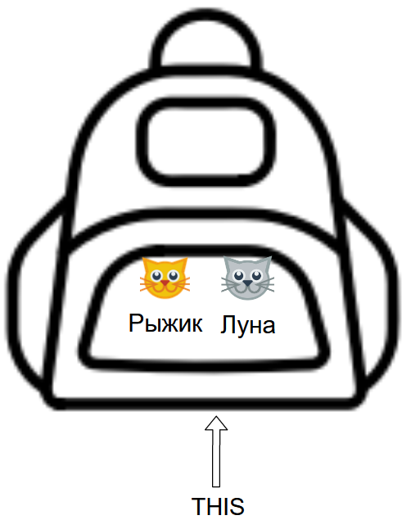
Объект catBackPack
New CatBackPack();

Slide 15
Множество
Множество(Set) – это коллекция, в которой могут хранится ТОЛЬКО уникальный объекты. (К примеру, если бы рюкзак был бы множеством, то в нем не могло бы быть двух рыжих котов, но могли бы быть 2 кота – рыжий и черный).
Функции работающие с множеством:
add
delete
has
Clear
var numbers = new Set(); //Создали множество
numbers.add(1);
numbers.add(2);
numbers.add(3);
numbers.add(1);
numbers.delete(3);
alert(numbers); //Что выведет?

Slide 16
Итерирование
Если нужно обойти все элементы коллекции, можно использовать следующий способ
var cats = [“Василий”, “Рыжик”, “Коржик”, “Карамелька”];
for (var cat of cats) {
console.log(cat);
}

